Slide 1
Projekty grantowe w województwie śląskim
„Europejski Fundusz Rolny na rzecz Rozwoju Obszarów Wiejskich: Europa Inwestująca w obszary wiejskie”
Instytucja Zarządzająca Programem Rozwoju Obszarów Wiejskich na lata 2014-2020 – Minister Rolnictwa i Rozwoju Wsi. Materiał opracowany przez ……..
Operacja współfinansowana ze środków Unii Europejskiej w ramach Schematu II Pomocy Technicznej „Krajowa Sieć Obszarów Wiejskich”
Programu Rozwoju Obszarów Wiejskich na lata 2014-2020

Slide 2
Województwo śląskie - 14 Lokalnych Grup Działania
Łączna kwota na realizację działań 19.2 - 140 060 049 zł
Łączna liczba zaplanowanych w LSR projektów grantowych - 60
Kwota łączna na realizację projektów grantowych - 10 470 779 zł
Wartość projektów grantowych w całej kwocie przeznaczonej na realizację LSR w województwie śląskim – ok. 7,5 %
„Europejski Fundusz Rolny na rzecz Rozwoju Obszarów Wiejskich: Europa Inwestująca w obszary wiejskie”
Instytucja Zarządzająca Programem Rozwoju Obszarów Wiejskich na lata 2014-2020 – Minister Rolnictwa i Rozwoju Wsi. Materiał opracowany przez ……..
Operacja współfinansowana ze środków Unii Europejskiej w ramach Schematu II Pomocy Technicznej „Krajowa Sieć Obszarów Wiejskich”
Programu Rozwoju Obszarów Wiejskich na lata 2014-2020

Slide 3
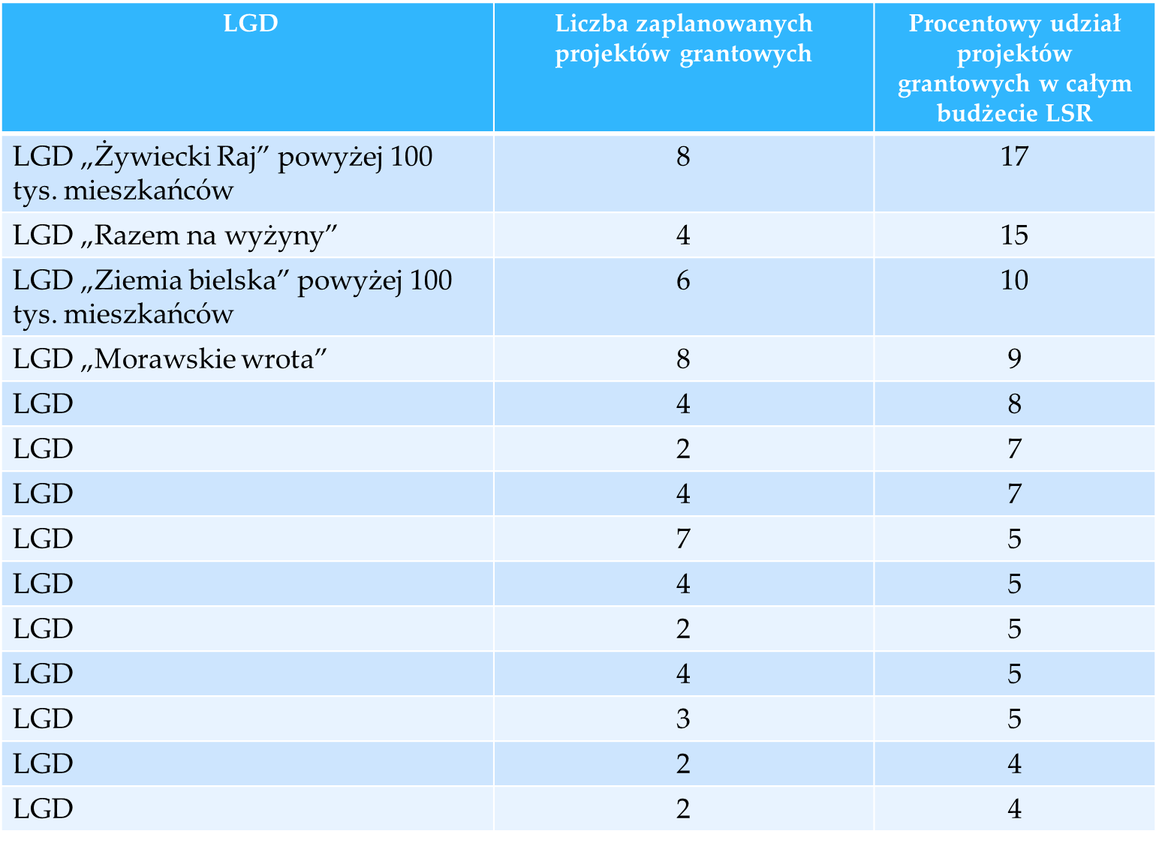
„Europejski Fundusz Rolny na rzecz Rozwoju Obszarów Wiejskich: Europa Inwestująca w obszary wiejskie”
Instytucja Zarządzająca Programem Rozwoju Obszarów Wiejskich na lata 2014-2020 – Minister Rolnictwa i Rozwoju Wsi. Materiał opracowany przez ……..
Operacja współfinansowana ze środków Unii Europejskiej w ramach Schematu II Pomocy Technicznej „Krajowa Sieć Obszarów Wiejskich”
Programu Rozwoju Obszarów Wiejskich na lata 2014-2020

Slide 4
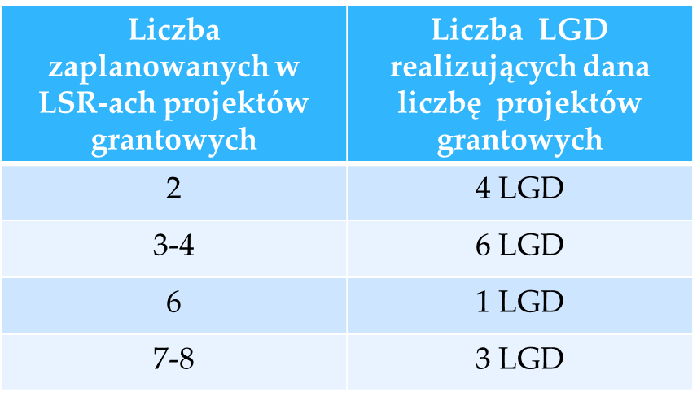
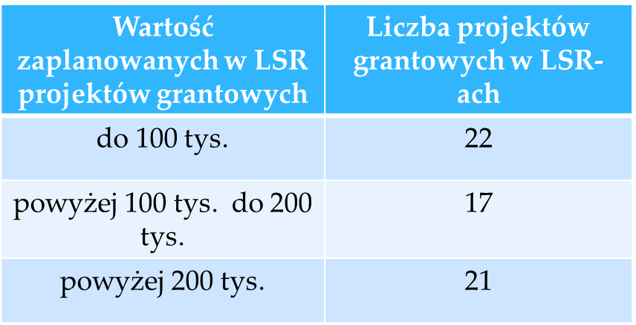
Projekty grantowe w województwie śląskim
5 LGD-ów realizuje projekty grantowe o wartości 300 tys. zł, w sumie 13 projektów grantowych o wartości 3 900 000 zł, w tym jedna LGD 7 projektów
„Europejski Fundusz Rolny na rzecz Rozwoju Obszarów Wiejskich: Europa Inwestująca w obszary wiejskie”
Instytucja Zarządzająca Programem Rozwoju Obszarów Wiejskich na lata 2014-2020 – Minister Rolnictwa i Rozwoju Wsi. Materiał opracowany przez Wydział Terenów Wiejskich ……..
Operacja współfinansowana ze środków Unii Europejskiej w ramach Schematu II Pomocy Technicznej „Krajowa Sieć Obszarów Wiejskich”
Programu Rozwoju Obszarów Wiejskich na lata 2014-2020

Slide 5
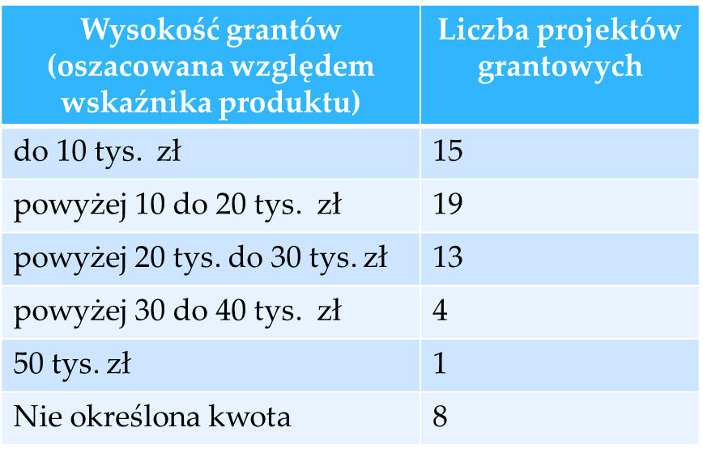
„Europejski Fundusz Rolny na rzecz Rozwoju Obszarów Wiejskich: Europa Inwestująca w obszary wiejskie”
Instytucja Zarządzająca Programem Rozwoju Obszarów Wiejskich na lata 2014-2020 – Minister Rolnictwa i Rozwoju Wsi. Materiał opracowany przez Wydział Terenów Wiejskich ……..
Operacja współfinansowana ze środków Unii Europejskiej w ramach Schematu II Pomocy Technicznej „Krajowa Sieć Obszarów Wiejskich”
Programu Rozwoju Obszarów Wiejskich na lata 2014-2020
„+” małych wartościowo projektów grantowych
mniejsze ryzyko utraty płynności finansowej w przypadku problemów z projektem grantowym
łatwiej znaleźć wystarczającą liczbę Grantobiorców dla zrealizowania założonych wskaźników
„-” małych wartościowo projektów grantowych
mała wartość operacji, a czas uruchomienia zadań i praca nad oceną i wyborem wniosków, a potem zatwierdzeniem projektu w UM taki sam jak w przypadku dużych projektów grantowych

Slide 6
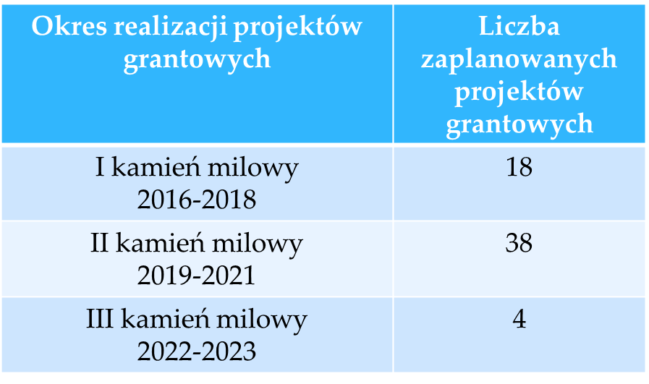
„Europejski Fundusz Rolny na rzecz Rozwoju Obszarów Wiejskich: Europa Inwestująca w obszary wiejskie”
Instytucja Zarządzająca Programem Rozwoju Obszarów Wiejskich na lata 2014-2020 – Minister Rolnictwa i Rozwoju Wsi. Materiał opracowany przez Wydział Terenów Wiejskich ……..
Operacja współfinansowana ze środków Unii Europejskiej w ramach Schematu II Pomocy Technicznej „Krajowa Sieć Obszarów Wiejskich”
Programu Rozwoju Obszarów Wiejskich na lata 2014-2020

Slide 7
„Europejski Fundusz Rolny na rzecz Rozwoju Obszarów Wiejskich: Europa Inwestująca w obszary wiejskie”
Instytucja Zarządzająca Programem Rozwoju Obszarów Wiejskich na lata 2014-2020 – Minister Rolnictwa i Rozwoju Wsi. Materiał opracowany przez Wydział Terenów Wiejskich ……..
Operacja współfinansowana ze środków Unii Europejskiej w ramach Schematu II Pomocy Technicznej „Krajowa Sieć Obszarów Wiejskich”
Programu Rozwoju Obszarów Wiejskich na lata 2014-2020

Slide 8
„Europejski Fundusz Rolny na rzecz Rozwoju Obszarów Wiejskich: Europa Inwestująca w obszary wiejskie”
Instytucja Zarządzająca Programem Rozwoju Obszarów Wiejskich na lata 2014-2020 – Minister Rolnictwa i Rozwoju Wsi. Materiał opracowany przez Wydział Terenów Wiejskich ……..
Operacja współfinansowana ze środków Unii Europejskiej w ramach Schematu II Pomocy Technicznej „Krajowa Sieć Obszarów Wiejskich”
Programu Rozwoju Obszarów Wiejskich na lata 2014-2020
Stan wdrażania projektów grantowych
Liczba wniosków o przyznanie pomocy złożonych do UM | Liczba podpisanych umów przyznania pomocy | Liczba złożonych wniosków o płatność | Liczba rozliczonych wniosków o płatność
25 | 16 | 6 | 2
Kwota złożonych wniosków o przyznanie pomocy | % wykonania z ogólnej kwoty śląskich LGD na projekty grantowe | Kwota podpisanych umów przyznania pomocy | % wykonania z ogólnej kwoty śląskich LGD na projekty grantowe | Kwota złożonych wniosków o płatność | % wykonania z ogólnej kwoty śląskich LGD na projekty grantowe | Kwota rozliczonych wniosków o płatność | % wykonania z ogólnej kwoty śląskich LGD na projekty grantowe
3 432 502 | 33 | 2 008 750 | 20 | 803 845 | 8 | 143 413 | 1

Slide 9
Projekty grantowe spełniają w obecnym etapie najlepszą rolę promocyjną i aktywizacyjną dla każdego LGD.
Wymagają dużego nakładu pracy, ale na pewno wzmacniają i budują kapitał społeczny, niezależnie od zakresu działania.
„Europejski Fundusz Rolny na rzecz Rozwoju Obszarów Wiejskich: Europa Inwestująca w obszary wiejskie”
Instytucja Zarządzająca Programem Rozwoju Obszarów Wiejskich na lata 2014-2020 – Minister Rolnictwa i Rozwoju Wsi. Materiał opracowany przez Wydział Terenów Wiejskich ……..
Operacja współfinansowana ze środków Unii Europejskiej w ramach Schematu II Pomocy Technicznej „Krajowa Sieć Obszarów Wiejskich”
Programu Rozwoju Obszarów Wiejskich na lata 2014-2020

Slide 10
Przykłady projektów grantowych w województwie śląskim
„Europejski Fundusz Rolny na rzecz Rozwoju Obszarów Wiejskich: Europa Inwestująca w obszary wiejskie”
Instytucja Zarządzająca Programem Rozwoju Obszarów Wiejskich na lata 2014-2020 – Minister Rolnictwa i Rozwoju Wsi. Materiał opracowany przez ……..
Operacja współfinansowana ze środków Unii Europejskiej w ramach Schematu II Pomocy Technicznej „Krajowa Sieć Obszarów Wiejskich”
Programu Rozwoju Obszarów Wiejskich na lata 2014-2020

Slide 11
LGD Ziemia Bielska
Aktywni międzypokoleniowi
Konkurs ogłoszony na 100 000,00. Wpłynęło 6 wniosków na łączną kwotę 95 471,00.
Grantobiorcy: 1 osoba fizyczna,5 organizacji pozarządowych.
Ogólny cel projektu: Wzmacnianie kapitału społecznego poprzez organizację 13 wydarzeń aktywizujących młodzież w działania międzypokoleniowe.
Termin realizacji zadań: lipiec - grudzień 2018.
Zadania:
1. Organizacja międzypokoleniowych warsztatów i turnieju gry w taroki.
2. Badania etnograficzne, poszukiwanie informacji na temat lokalnych tradycji językowych w mieście Wilamowice realizowane poprzez wywiady społeczne (młodzi wypytują starszych). Efektem było wystawienie ciekawego międzypokoleniowego spektaklu na temat tradycji wesela wilamowskiego.
3. Międzypokoleniowe zawody sportowe (spartakiada i mecz piłki nożnej).
4. Międzypokoleniowy piknik rodzinny (Sportowe potyczki i warsztaty z rękodzieła dla dzieci i osób ze starszego pokolenia)
5. Żywa lekcja historii i historyczna gra terenowa (inscenizacje historyczne, dioramy, pokazy mody z epoki).
6. Piknik rodzinny
„Europejski Fundusz Rolny na rzecz Rozwoju Obszarów Wiejskich: Europa Inwestująca w obszary wiejskie”
Instytucja Zarządzająca Programem Rozwoju Obszarów Wiejskich na lata 2014-2020 – Minister Rolnictwa i Rozwoju Wsi. Materiał opracowany przez Wydział Terenów Wiejskich ……..
Operacja współfinansowana ze środków Unii Europejskiej w ramach Schematu II Pomocy Technicznej „Krajowa Sieć Obszarów Wiejskich”
Programu Rozwoju Obszarów Wiejskich na lata 2014-2020

Slide 12
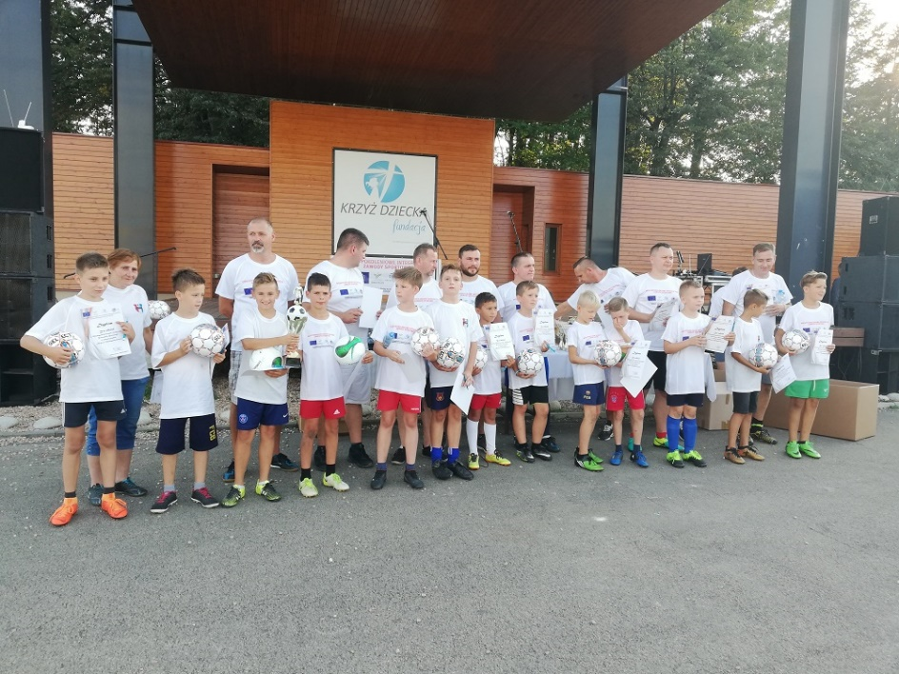
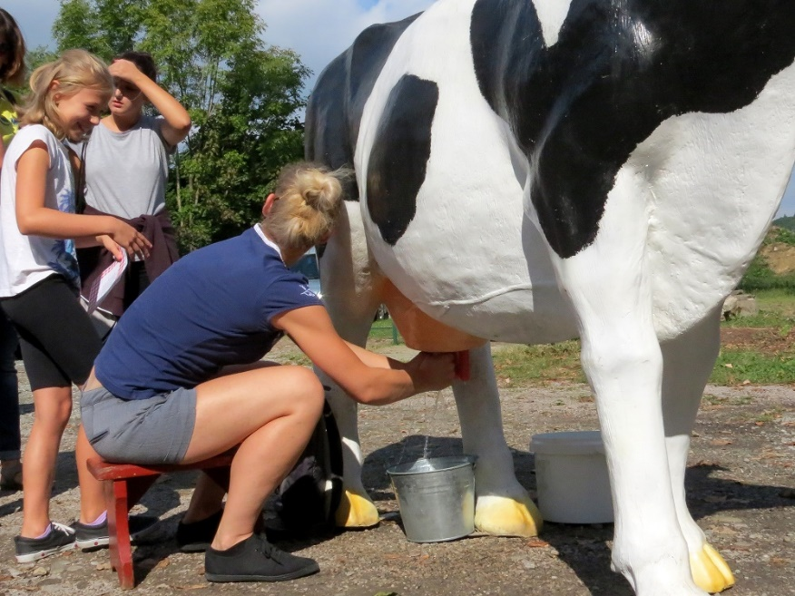
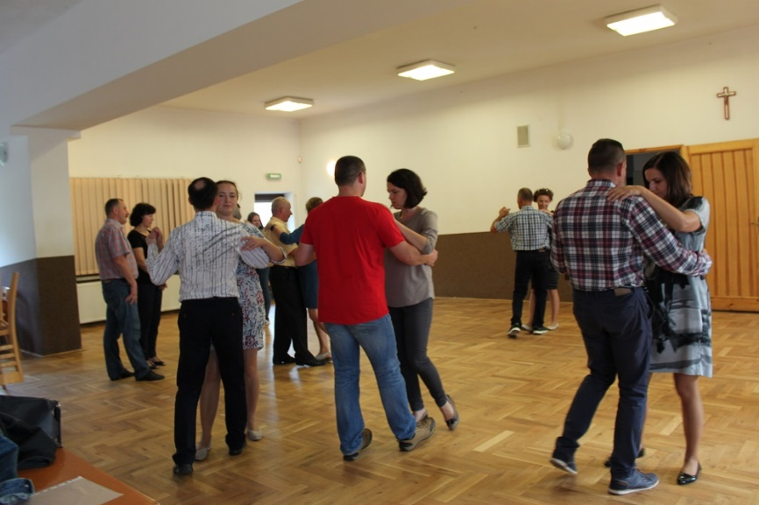
„Europejski Fundusz Rolny na rzecz Rozwoju Obszarów Wiejskich: Europa Inwestująca w obszary wiejskie”
Instytucja Zarządzająca Programem Rozwoju Obszarów Wiejskich na lata 2014-2020 – Minister Rolnictwa i Rozwoju Wsi. Materiał opracowany przez Wydział Terenów Wiejskich ……..
Operacja współfinansowana ze środków Unii Europejskiej w ramach Schematu II Pomocy Technicznej „Krajowa Sieć Obszarów Wiejskich”
Programu Rozwoju Obszarów Wiejskich na lata 2014-2020

Slide 13
„Europejski Fundusz Rolny na rzecz Rozwoju Obszarów Wiejskich: Europa Inwestująca w obszary wiejskie”
Instytucja Zarządzająca Programem Rozwoju Obszarów Wiejskich na lata 2014-2020 – Minister Rolnictwa i Rozwoju Wsi. Materiał opracowany przez Wydział Terenów Wiejskich ……..
Operacja współfinansowana ze środków Unii Europejskiej w ramach Schematu II Pomocy Technicznej „Krajowa Sieć Obszarów Wiejskich”
Programu Rozwoju Obszarów Wiejskich na lata 2014-2020

Slide 14
LGD Lyskor
Lyskorski Inkubator Inicjatyw Lokalnych
Konkurs ogłoszono na 67 500 zł i 6 zadań, wpłynęły 4 wniosków na łączną kwotę grantów 65 203 zł.
Grantobiorcy: 1 jsfp, 3 organizacje pozarządowe.
Ogólny cel projektu: rozwój aktywności społecznej i kulturalnej oraz zachowanie lokalnego dziedzictwa obszaru LGD LYSKOR poprzez realizacje inicjatyw lokalnych, w tym wyposażenie infrastruktury służącej zachowaniu lokalnego dziedzictwa.
Termin realizacji zadań: grudzień 2018 – wrzesień 2019 r.
Zadania:
W ramach zadań organizowane będą: spotkania mieszkańców podczas projekcji filmów, organizacji slajdowiska, warsztatów, wydarzenia związanego z lokalnymi legendami czy też pikniku historycznego bazującego na dorobku lokalnej kultury. Powstała w ramach jednego z zadań infrastruktura pozwoli na realizację podobnych inicjatyw w przyszłości, co realizuje ideę trwałości operacji. Wszystkie zadania, które składają się na niniejszą operację, skupiają mieszkańców, aktywizują ich i mobilizują do współpracy, w tym międzypokoleniowej.
„Europejski Fundusz Rolny na rzecz Rozwoju Obszarów Wiejskich: Europa Inwestująca w obszary wiejskie”
Instytucja Zarządzająca Programem Rozwoju Obszarów Wiejskich na lata 2014-2020 – Minister Rolnictwa i Rozwoju Wsi. Materiał opracowany przez Wydział Terenów Wiejskich ……..
Operacja współfinansowana ze środków Unii Europejskiej w ramach Schematu II Pomocy Technicznej „Krajowa Sieć Obszarów Wiejskich”
Programu Rozwoju Obszarów Wiejskich na lata 2014-2020

Slide 15
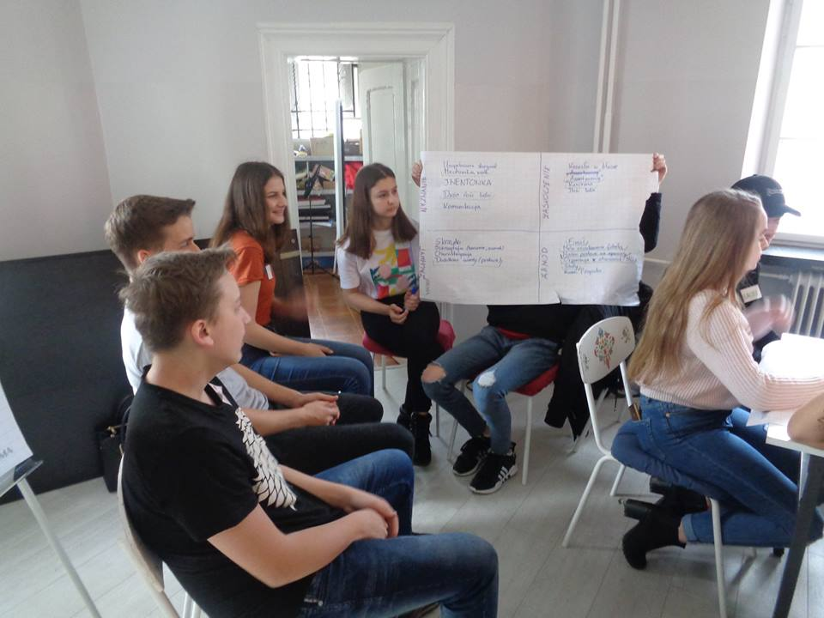
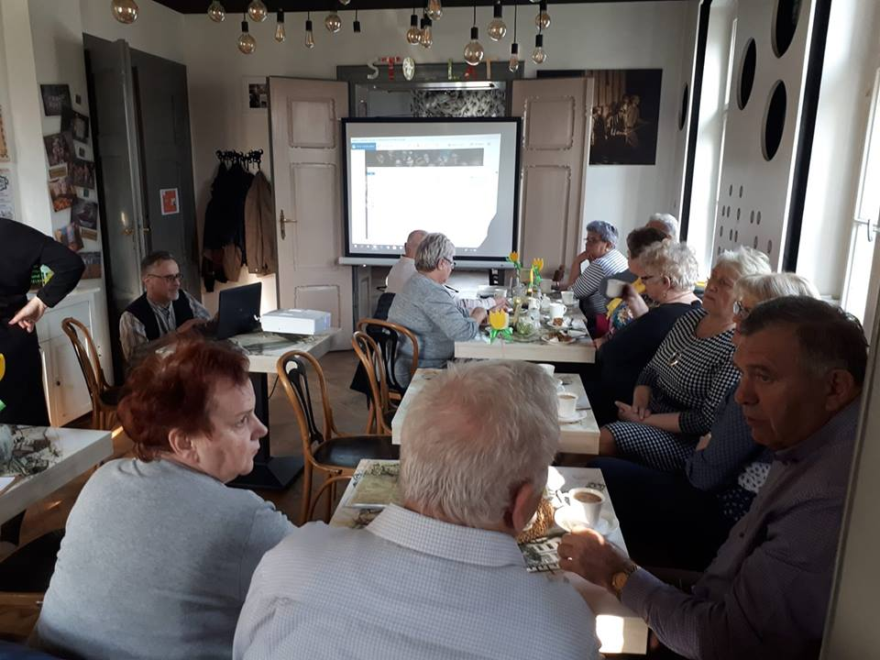
„Europejski Fundusz Rolny na rzecz Rozwoju Obszarów Wiejskich: Europa Inwestująca w obszary wiejskie”
Instytucja Zarządzająca Programem Rozwoju Obszarów Wiejskich na lata 2014-2020 – Minister Rolnictwa i Rozwoju Wsi. Materiał opracowany przez Wydział Terenów Wiejskich ……..
Operacja współfinansowana ze środków Unii Europejskiej w ramach Schematu II Pomocy Technicznej „Krajowa Sieć Obszarów Wiejskich”
Programu Rozwoju Obszarów Wiejskich na lata 2014-2020

Slide 16
LGD Ziemia pszczyńska
Społeczność siłą rozwoju – integracja społeczna
Konkurs ogłoszony na 200 000 zł. Założono 16 zadań, wpłynęły 18 wniosków na łączną kwotę 216 507 zł
Grantobiorcy: 2 osoby fizyczne, 1 jsfp, 10 organizacji pozarządowych, 3 jednostki nieposiadające osobowości prawnej
Ogólny cel projektu: Projekt grantowy jest realizowany z zakresu wzmacniania kapitału. Celem jest aktywizacja i integracja mieszkańców. Operacja polega na organizacji przez podmioty aktywizujące i integrujące społeczność lokalną obszaru LSR różnego rodzaju wydarzeń przyczyniających się do wzmocnienia kapitału społecznego.
Termin realizacji zadań: wrzesień 2018-czerwiec 2019
Zadania:
W ramach zadań przewiduje się organizację różnego rodzaju warsztatów i szkoleń dla dzieci i dorosłych, koncertów, wystaw, aktywności na świeżym powietrzu, wieczoru regionalnego, zawodów sportowych, wyjazdów, pikników rodzinnych, festynów, uwiecznione zostaną sceny z życia domowego jak i język i stroje w serii filmów obrazujących dawne życie na wsi, przewidziana jest też rekonstrukcja Powstań Śląskich, oraz przegląd pieśni regionalnych.
„Europejski Fundusz Rolny na rzecz Rozwoju Obszarów Wiejskich: Europa Inwestująca w obszary wiejskie”
Instytucja Zarządzająca Programem Rozwoju Obszarów Wiejskich na lata 2014-2020 – Minister Rolnictwa i Rozwoju Wsi. Materiał opracowany przez Wydział Terenów Wiejskich ……..
Operacja współfinansowana ze środków Unii Europejskiej w ramach Schematu II Pomocy Technicznej „Krajowa Sieć Obszarów Wiejskich”
Programu Rozwoju Obszarów Wiejskich na lata 2014-2020

Slide 17
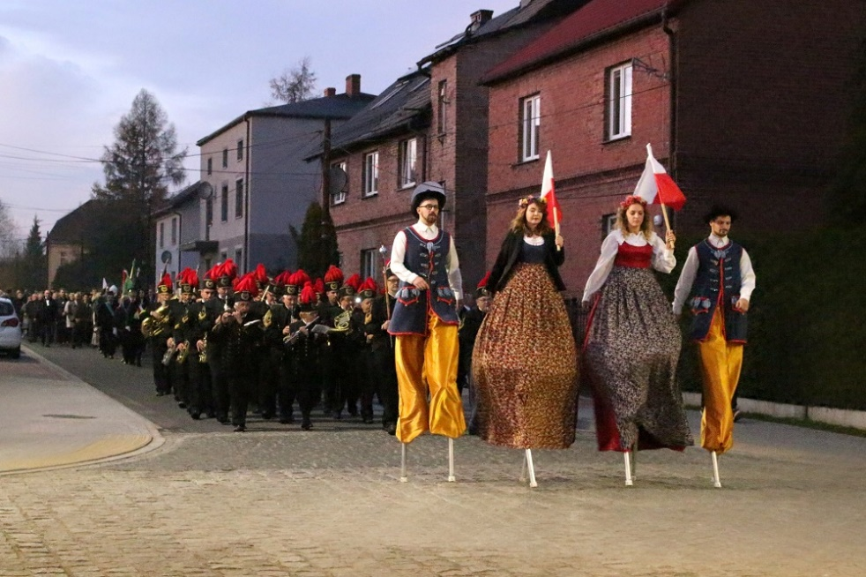
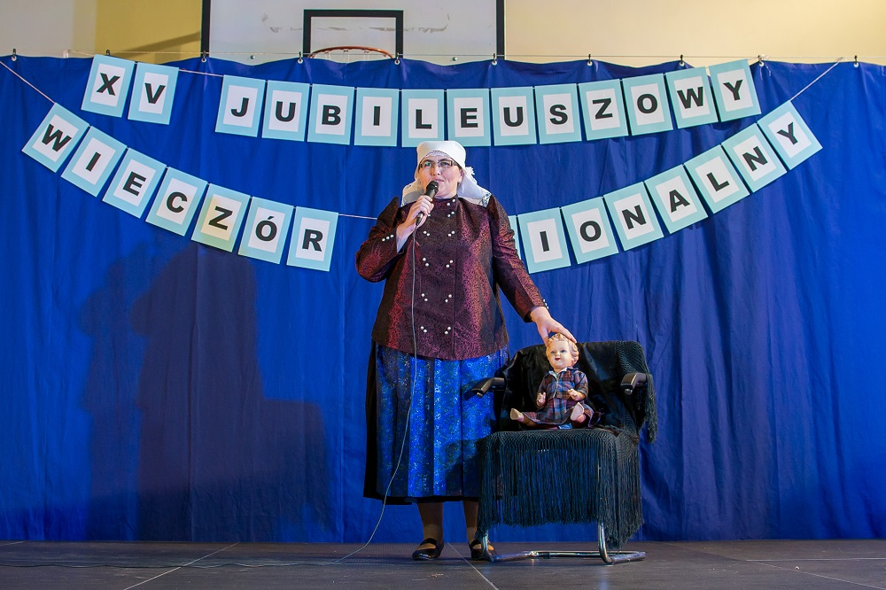
„Europejski Fundusz Rolny na rzecz Rozwoju Obszarów Wiejskich: Europa Inwestująca w obszary wiejskie”
Instytucja Zarządzająca Programem Rozwoju Obszarów Wiejskich na lata 2014-2020 – Minister Rolnictwa i Rozwoju Wsi. Materiał opracowany przez Wydział Terenów Wiejskich ……..
Operacja współfinansowana ze środków Unii Europejskiej w ramach Schematu II Pomocy Technicznej „Krajowa Sieć Obszarów Wiejskich”
Programu Rozwoju Obszarów Wiejskich na lata 2014-2020

Slide 18
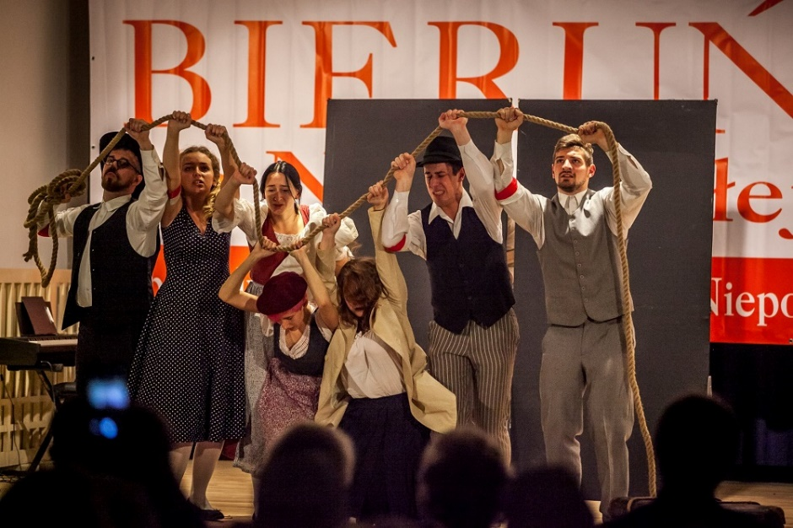
„Europejski Fundusz Rolny na rzecz Rozwoju Obszarów Wiejskich: Europa Inwestująca w obszary wiejskie”
Instytucja Zarządzająca Programem Rozwoju Obszarów Wiejskich na lata 2014-2020 – Minister Rolnictwa i Rozwoju Wsi. Materiał opracowany przez Wydział Terenów Wiejskich ……..
Operacja współfinansowana ze środków Unii Europejskiej w ramach Schematu II Pomocy Technicznej „Krajowa Sieć Obszarów Wiejskich”
Programu Rozwoju Obszarów Wiejskich na lata 2014-2020

Slide 19
LGD Żywiecki Raj”
Kultura gór „Żywiecki Raju”
Konkurs ogłoszony na 300 000,00. Do realizacji wybrano 15 wniosków na łączną kwotę 299 986 zł. Grantobiorcy: 1 parafia, 3 jsfp, 11 organizacji pozarządowych.
Ogólny cel projektu: Pobudzenie aktywności społeczności lokalnej oraz zachowanie tożsamości i dziedzictwa kulturowego poprzez: organizację wydarzeń, warsztatów, doposażenie w stroje i instrumenty, wydanie zestawu promocyjno -edukacyjnego.
Termin realizacji zadań: lipiec- grudzień 2018.
Zadania:
"FolkerFest„ - propagowanie muzyki folkowej
Pewel Forever Festiwal
"PRZEGLĄDACKA 2018„ - popularyzowanie muzyki ludowej, inspirowanie dzieci i młodzieży do gry na tradycyjnych oraz własnoręcznie stworzonych instrumentach: piszczałkach, gajdach, dudach, heligonkach, ptaszkach, okarynach, fujarkach, gęślach, trombitach, liściach
Tradycje i zwyczaje związane z niebem na Żywiecczyźnie.
5. Wyposażenie Regionalnego Stowarzyszenia Kulturalnego "Roztoka" w góralskie stroje regionalne.
6. "Harcerstwo w Beskidach - dbając o to co było i co przed nami„
„Europejski Fundusz Rolny na rzecz Rozwoju Obszarów Wiejskich: Europa Inwestująca w obszary wiejskie”
Instytucja Zarządzająca Programem Rozwoju Obszarów Wiejskich na lata 2014-2020 – Minister Rolnictwa i Rozwoju Wsi. Materiał opracowany przez Wydział Terenów Wiejskich ……..
Operacja współfinansowana ze środków Unii Europejskiej w ramach Schematu II Pomocy Technicznej „Krajowa Sieć Obszarów Wiejskich”
Programu Rozwoju Obszarów Wiejskich na lata 2014-2020

Slide 20
LGD Żywiecki Raj”
Kultura gór „Żywiecki Raju”
7. Wydanie zestawu promocyjno-edukacyjnego „Sekrety Żywieckiego Raju (Trójbój beskidzki)
8. Międzypokoleniowe Warsztaty Muzyki Gospel
9. Beskidzkie kulinaria
10. Wawrzyńcowe HUDY
11. Zakup instrumentów dla Orkiestry Dętej OSP Czernichów - Tresna (Koncert po mszy świętej)
12. Zachowanie i kultywowanie dziedzictwa kulturowego Żywiecczyzny poprzez promocje tradycyjnej kuchni Żywieckiej.
13. Warsztaty Ceramiczne (w ramach projektu: "Nasza mała ojczyzna, nasz dom")
14. LETNIE rękodzieła, (w ramach projektu: Moja pasja, moje życie)
15. Kultura gór „Żywieckiego Raju” „Etno-kreacja: sztuka lepienia z gliny
„Europejski Fundusz Rolny na rzecz Rozwoju Obszarów Wiejskich: Europa Inwestująca w obszary wiejskie”
Instytucja Zarządzająca Programem Rozwoju Obszarów Wiejskich na lata 2014-2020 – Minister Rolnictwa i Rozwoju Wsi. Materiał opracowany przez Wydział Terenów Wiejskich ……..
Operacja współfinansowana ze środków Unii Europejskiej w ramach Schematu II Pomocy Technicznej „Krajowa Sieć Obszarów Wiejskich”
Programu Rozwoju Obszarów Wiejskich na lata 2014-2020

Slide 21
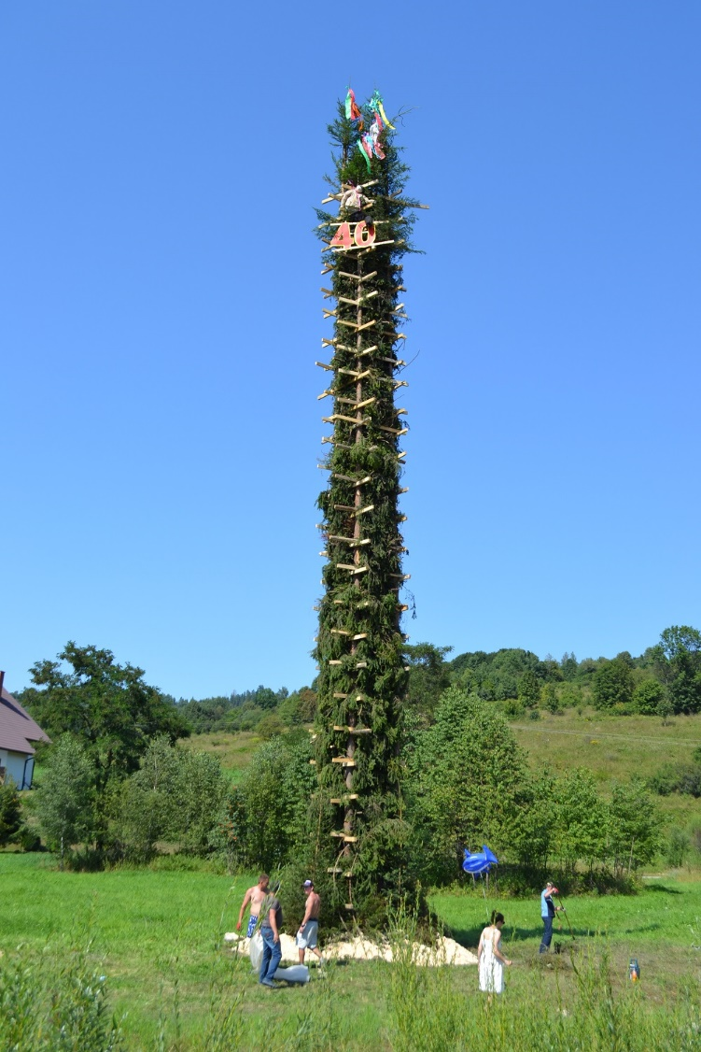
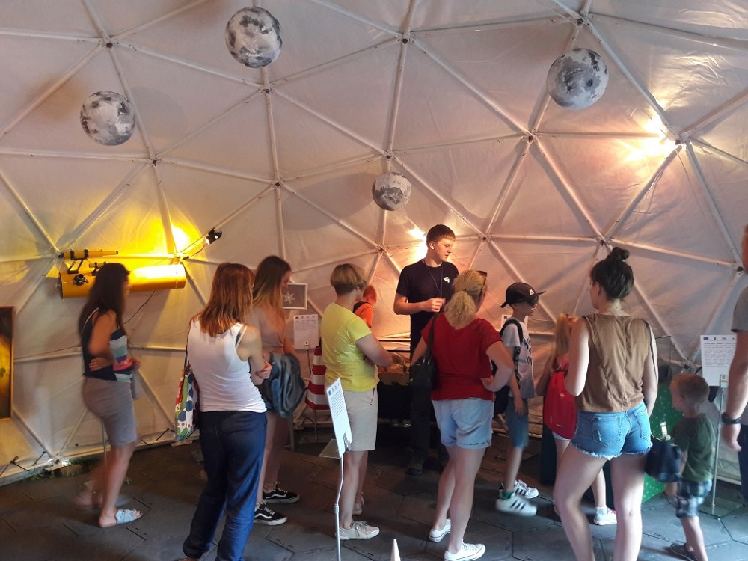
„Europejski Fundusz Rolny na rzecz Rozwoju Obszarów Wiejskich: Europa Inwestująca w obszary wiejskie”
Instytucja Zarządzająca Programem Rozwoju Obszarów Wiejskich na lata 2014-2020 – Minister Rolnictwa i Rozwoju Wsi. Materiał opracowany przez Wydział Terenów Wiejskich ……..
Operacja współfinansowana ze środków Unii Europejskiej w ramach Schematu II Pomocy Technicznej „Krajowa Sieć Obszarów Wiejskich”
Programu Rozwoju Obszarów Wiejskich na lata 2014-2020

Slide 22
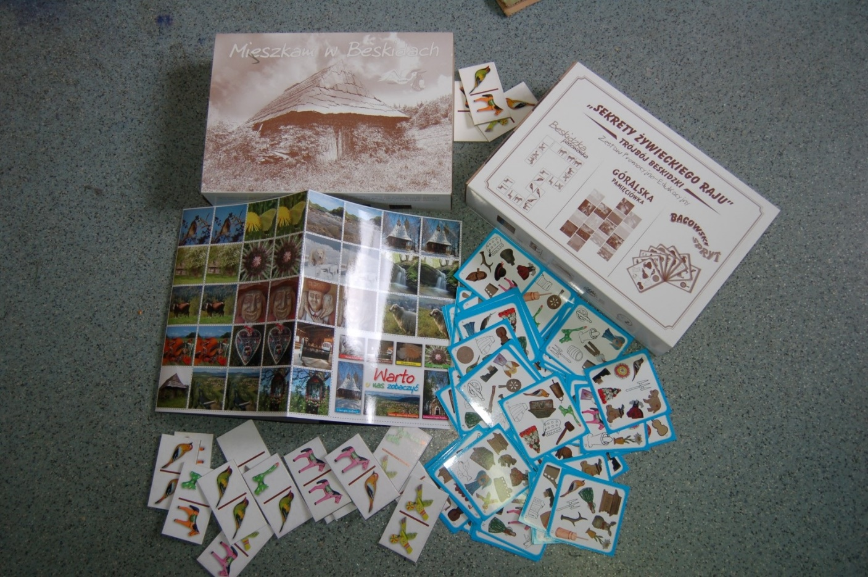
„Europejski Fundusz Rolny na rzecz Rozwoju Obszarów Wiejskich: Europa Inwestująca w obszary wiejskie”
Instytucja Zarządzająca Programem Rozwoju Obszarów Wiejskich na lata 2014-2020 – Minister Rolnictwa i Rozwoju Wsi. Materiał opracowany przez Wydział Terenów Wiejskich ……..
Operacja współfinansowana ze środków Unii Europejskiej w ramach Schematu II Pomocy Technicznej „Krajowa Sieć Obszarów Wiejskich”
Programu Rozwoju Obszarów Wiejskich na lata 2014-2020

Slide 23
LGD Partnerstwo dla rozwoju
„Nowoczesna i funkcjonalna infrastruktura publiczna gwarantem właściwego rozwoju społeczności lokalnej z zachowaniem lokalnego dziedzictwa kulturowego i poprawy atrakcyjności turystycznej.”
Konkurs ogłoszony na 80 000 zł. Wpłynęło 8 wniosków na łączną kwotę 77 750 zł.
Beneficjenci: 6 organizacji pozarządowych, 2 kluby sportowe
Ogólny cel projektu: Zachowanie dziedzictwa lokalnego
Termin realizacji zadań: grudzień 2018-październik 2019
Zadania:
1. Organizacja festynu rodzinnego kultywującego lokalne przepisy związane z Wielkanocą -prezentacja tradycyjnej kuchni regionalnej przez Koła Gospodyń Wiejskich.
2.Organizacja festynu rodzinnego kultywującego obrzędy wielkanocnej procesji konnej – przekazanie tradycji - od lat w Wielkanoc odbywa się błagalna procesja konna o urodzaje w Pietrowicach Wielkich.
3.Kultywowanie lokalnych tradycji na ziemi pietrowickiej - majówka konna – przekazanie tradycji i zwyczajów związanych z końmi w Gminie Pietrowice Wielkie
„Europejski Fundusz Rolny na rzecz Rozwoju Obszarów Wiejskich: Europa Inwestująca w obszary wiejskie”
Instytucja Zarządzająca Programem Rozwoju Obszarów Wiejskich na lata 2014-2020 – Minister Rolnictwa i Rozwoju Wsi. Materiał opracowany przez Wydział Terenów Wiejskich ……..
Operacja współfinansowana ze środków Unii Europejskiej w ramach Schematu II Pomocy Technicznej „Krajowa Sieć Obszarów Wiejskich”
Programu Rozwoju Obszarów Wiejskich na lata 2014-2020

Slide 24
LGD Partnerstwo dla rozwoju
„Nowoczesna i funkcjonalna infrastruktura publiczna gwarantem właściwego rozwoju społeczności lokalnej z zachowaniem lokalnego dziedzictwa kulturowego i poprawy atrakcyjności turystycznej.”
4.Noc Świętojańska - kultywowanie tradycji na terenie LGD "Partnerstwo dla Rozwoju"- przekazanie młodemu pokoleniu legend, tradycji i wierzeń naszych przodków. Wydarzenie pozwalające poznać własne korzenie, dziedzictwo kulturowe oraz pozwoli ocalić od zapomnienia stare zwyczaje, pieśni i podania.
5.Majówka konna - kultywowanie tradycji na terenie LGD "Partnerstwo dla Rozwoju"- przekazanie tradycji i zwyczajów związanych z końmi w Gminie Kuźnia Raciborska.
6."Noc Świętojańska jako powrót do lokalnych tradycji"- wydarzenie pozwalające poznać własne korzenie, dziedzictwo kulturowe oraz pozwoli ocalić od zapomnienia stare zwyczaje, pieśni i podania.
7.Kultywowanie tradycji Nocy Świętojańskiej na terenie Gminy Nędza - wydarzenie pozwalające poznać własne korzenie, dziedzictwo kulturowe oraz pozwoli ocalić od zapomnienia stare zwyczaje, pieśni i podania.
8.Żyj z pasją - ocalić od zapomnienia historię klubu LKS Nędza – promowanie klubu poprzez wydanie książki w której spisano historię klubu od czasu założenia.
„Europejski Fundusz Rolny na rzecz Rozwoju Obszarów Wiejskich: Europa Inwestująca w obszary wiejskie”
Instytucja Zarządzająca Programem Rozwoju Obszarów Wiejskich na lata 2014-2020 – Minister Rolnictwa i Rozwoju Wsi. Materiał opracowany przez Wydział Terenów Wiejskich ……..
Operacja współfinansowana ze środków Unii Europejskiej w ramach Schematu II Pomocy Technicznej „Krajowa Sieć Obszarów Wiejskich”
Programu Rozwoju Obszarów Wiejskich na lata 2014-2020

Slide 25
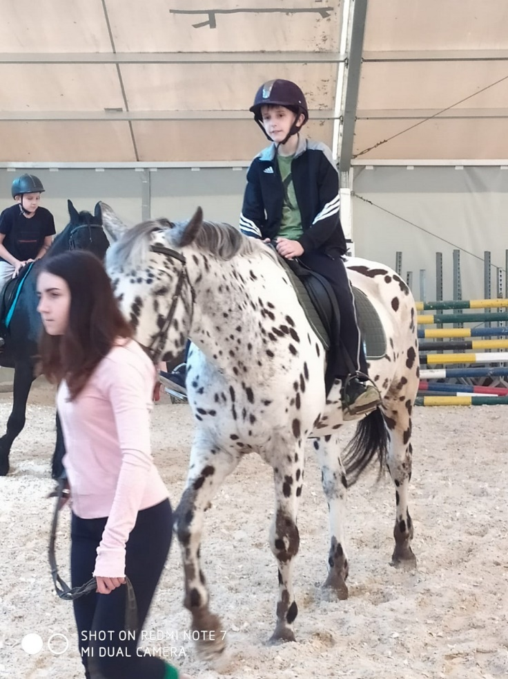
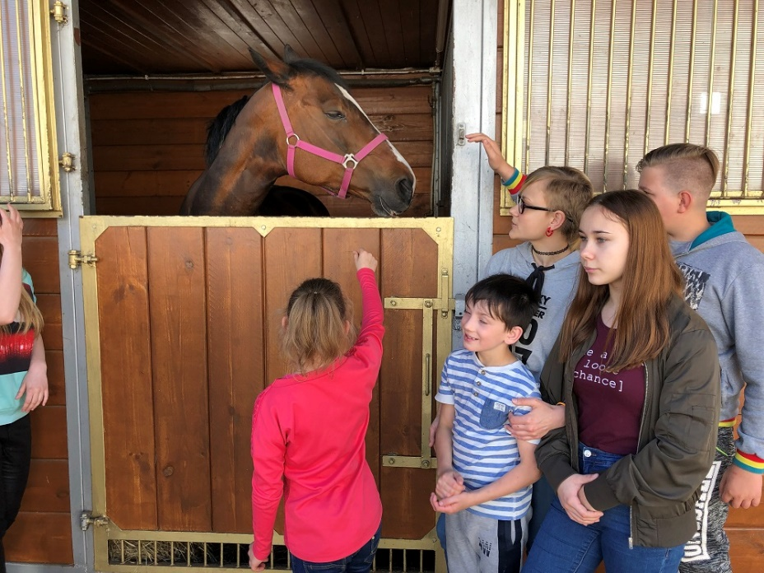
„Europejski Fundusz Rolny na rzecz Rozwoju Obszarów Wiejskich: Europa Inwestująca w obszary wiejskie”
Instytucja Zarządzająca Programem Rozwoju Obszarów Wiejskich na lata 2014-2020 – Minister Rolnictwa i Rozwoju Wsi. Materiał opracowany przez Wydział Terenów Wiejskich ……..
Operacja współfinansowana ze środków Unii Europejskiej w ramach Schematu II Pomocy Technicznej „Krajowa Sieć Obszarów Wiejskich”
Programu Rozwoju Obszarów Wiejskich na lata 2014-2020

Slide 26
LGD Morawskie wrota
„Kontakty ponad barierami, warsztaty międzypokoleniowe”
Konkurs ogłoszono dwukrotnie (z powodu braku wystarczającej liczby wniosków) na kwotę 105 000 zł i 9 zadań, wpłynęło 6 wniosków na łączną kwotę grantów 56 909 zł.
Grantobiorcy: 1 jsfp, 5 organizacje pozarządowych
Ogólny cel projektu: realizacja zadań edukacyjnych łączących pokolenia oraz aktywizacja mieszkańców obszaru Lokalnej Grupy Działania „Morawskie Wrota”.
W działaniach wzięło udział łącznie 727 osób. Projekt skierowany do mieszkańców obszaru LGD, dla osób 50 + oraz dla młodych ludzi do 30 roku życia. Polegał na realizowaniu międzypokoleniowych zadań edukacyjnych, na które składały się warsztaty
Termin realizacji zadań: czerwiec – listopad 2018 r.
Zadania:
Warsztaty: taneczne (z tańca nowoczesnego m.in. jazz, modern); komputerowe (rozwijanie umiejętności obróbki zdjęć, skanowanie, archiwizowanie zdjęć, przygotowywanie prezentacji oraz korzystanie z internetu i mediów społecznościowych); warsztaty wokalne, muzyczne, taneczne oraz „słowne” (uczestnicy szkolili się w doskonaleniu oddechu, śpiewu wielogłosowego, interpretacja tekstu i ruch sceniczny); warsztaty szkoleniowe z zakresu udzielania pierwszej pomocy; warsztaty z technik efektywnego zapamiętywania; warsztaty malarskie i multimedialne.
„Europejski Fundusz Rolny na rzecz Rozwoju Obszarów Wiejskich: Europa Inwestująca w obszary wiejskie”
Instytucja Zarządzająca Programem Rozwoju Obszarów Wiejskich na lata 2014-2020 – Minister Rolnictwa i Rozwoju Wsi. Materiał opracowany przez Wydział Terenów Wiejskich ……..
Operacja współfinansowana ze środków Unii Europejskiej w ramach Schematu II Pomocy Technicznej „Krajowa Sieć Obszarów Wiejskich”
Programu Rozwoju Obszarów Wiejskich na lata 2014-2020

Slide 27
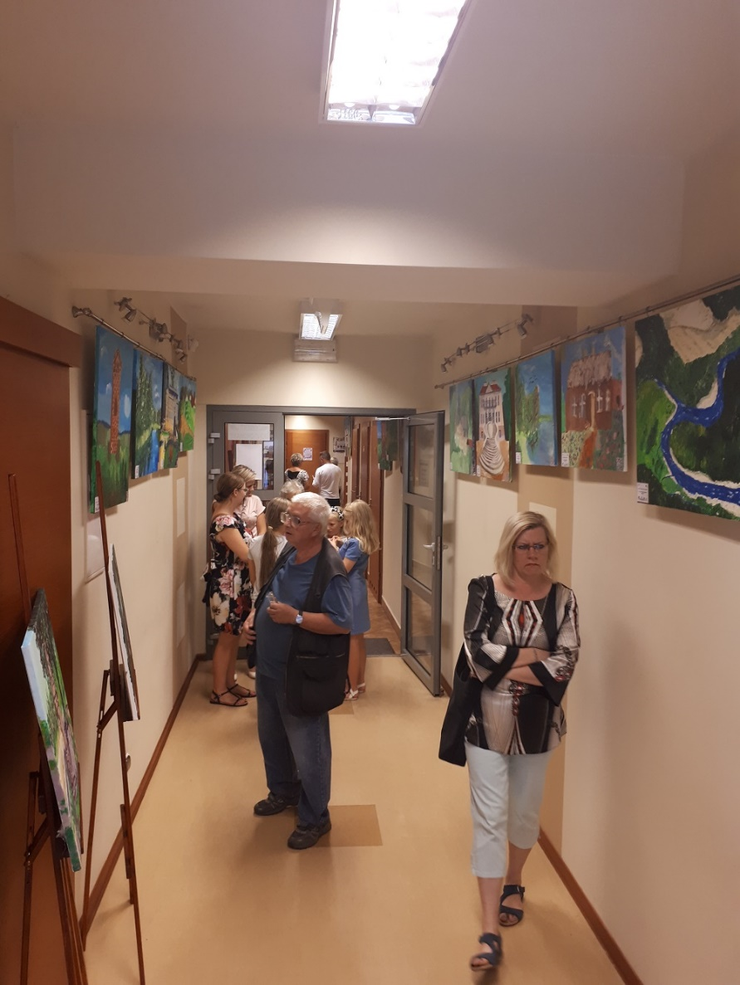
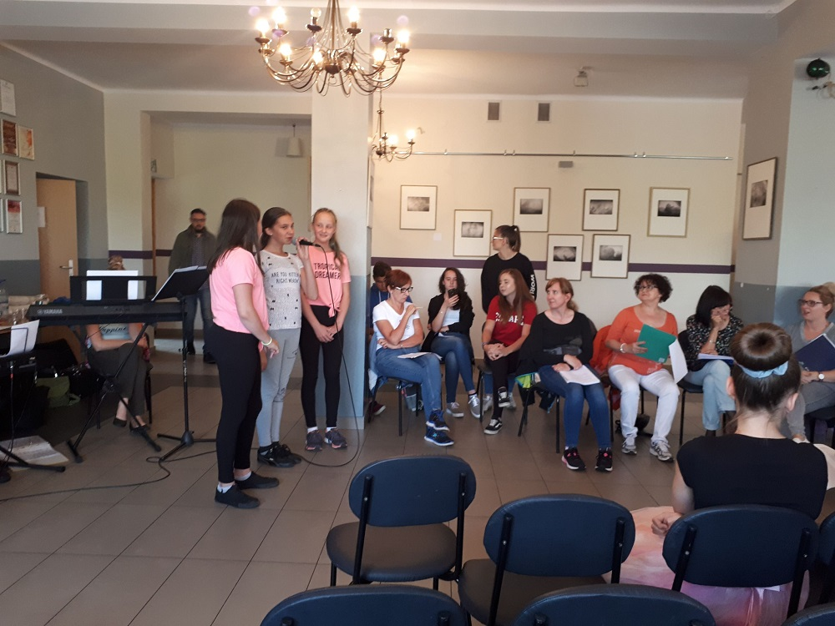
„Europejski Fundusz Rolny na rzecz Rozwoju Obszarów Wiejskich: Europa Inwestująca w obszary wiejskie”
Instytucja Zarządzająca Programem Rozwoju Obszarów Wiejskich na lata 2014-2020 – Minister Rolnictwa i Rozwoju Wsi. Materiał opracowany przez Wydział Terenów Wiejskich ……..
Operacja współfinansowana ze środków Unii Europejskiej w ramach Schematu II Pomocy Technicznej „Krajowa Sieć Obszarów Wiejskich”
Programu Rozwoju Obszarów Wiejskich na lata 2014-2020

Slide 28
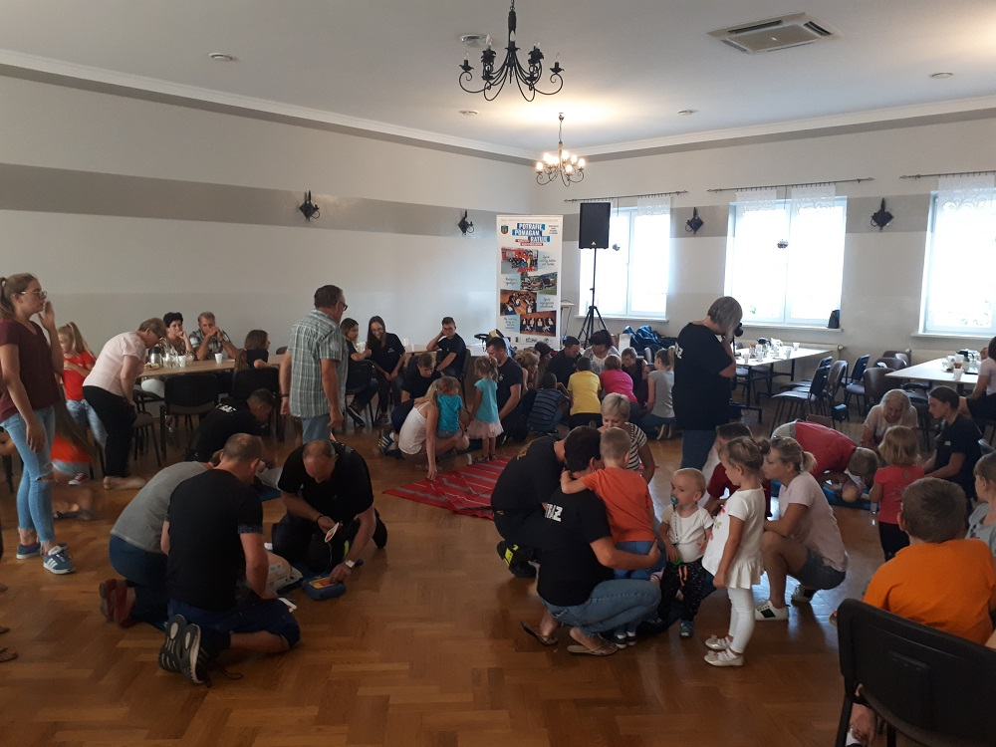
„Europejski Fundusz Rolny na rzecz Rozwoju Obszarów Wiejskich: Europa Inwestująca w obszary wiejskie”
Instytucja Zarządzająca Programem Rozwoju Obszarów Wiejskich na lata 2014-2020 – Minister Rolnictwa i Rozwoju Wsi. Materiał opracowany przez Wydział Terenów Wiejskich ……..
Operacja współfinansowana ze środków Unii Europejskiej w ramach Schematu II Pomocy Technicznej „Krajowa Sieć Obszarów Wiejskich”
Programu Rozwoju Obszarów Wiejskich na lata 2014-2020

Slide 29
LGD Cieszyńska Kraina
Promowanie obszaru "Cieszyńskiej Krainy" poprzez tworzenie lub rozwój elementów promocji obszaru
W ramach konkursu wpłynęło 6 wniosków, wybrano 4 na kwotę 175 451 zł.
Grantobiorcy: 3 organizacje pozarządowe, 1 osoba fizyczna
Ogólny cel projektu: Promocja terenu Lokalnej Grupy Działania "Cieszyńska Kraina" poprzez realizację czterech zadań związanych z tworzeniem lub rozwojem elementów promocji obszaru.
Termin realizacji zadań: marzec – sierpień 2019 r.
Zadania:
1. " Folk - Energia Beskidu Śląskiego" - płyta cd z utworami wykonanymi przez lokalnych muzyków z Trójwsi i zaproszonych gości z sąsiednich gmin oraz 4 teledysków promujących dzisiejszą muzykę Beskidu Śląskiego, na tle najważniejszych i najciekawszych miejsc historycznych i atrakcji turystycznych Cieszyńskiej Krainy.
„Europejski Fundusz Rolny na rzecz Rozwoju Obszarów Wiejskich: Europa Inwestująca w obszary wiejskie”
Instytucja Zarządzająca Programem Rozwoju Obszarów Wiejskich na lata 2014-2020 – Minister Rolnictwa i Rozwoju Wsi. Materiał opracowany przez Wydział Terenów Wiejskich ……..
Operacja współfinansowana ze środków Unii Europejskiej w ramach Schematu II Pomocy Technicznej „Krajowa Sieć Obszarów Wiejskich”
Programu Rozwoju Obszarów Wiejskich na lata 2014-2020

Slide 30
2. Kulturalne dziedzictwo Śląska Cieszyńskiego- przeprowadzenie trzech imprez o charakterze ludowym nawiązującym do tradycji i kultury Śląska Cieszyńskiego tj. przeprowadzenie pokazu i warsztatów tworzenia tradycyjnych koronek, występ regionalnej kapeli góralskiej, pokaz i prezentację wyrobów serów z mleka owczego połączonych z degustacją, jarmark rękodzieła ludowego.
Zadanie nr 3: Promocja LGD "Cieszyńska Kraina" poprzez uczczenie 80. rocznicy wybuchu II wojny światowej, w tym wydanie książki poświęconej działaniom wojennym na Śląsku Cieszyńskim i widowisko słowno-muzyczne "Zakazane piosenki„.
4 Promocja kuchni regionalnej Cieszyńskiej Krainy, obejmujące - przeprowadzenie 12 pokazów kulinarnych dań regionalnych - w każdej gminie LGD tj. Brenna, Chybie, Dębowiec, Goleszów, Hażlach, Istebna, Skoczów, Strumień, Szczyrk, Ustroń, Wisła, Zebrzydowice; przygotowanie filmu i broszury promującej regionalną kuchnię oraz organizację imprezy promującej kuchnię regionalną, lokalne usługi i produkty, folklor i tradycje.
„Europejski Fundusz Rolny na rzecz Rozwoju Obszarów Wiejskich: Europa Inwestująca w obszary wiejskie”
Instytucja Zarządzająca Programem Rozwoju Obszarów Wiejskich na lata 2014-2020 – Minister Rolnictwa i Rozwoju Wsi. Materiał opracowany przez Wydział Terenów Wiejskich ……..
Operacja współfinansowana ze środków Unii Europejskiej w ramach Schematu II Pomocy Technicznej „Krajowa Sieć Obszarów Wiejskich”
Programu Rozwoju Obszarów Wiejskich na lata 2014-2020

Slide 31
LGD „Razem na wyżyny”
Inicjatywy kulturalne, edukacyjne i sportowe integrujące mieszkańców obszaru LGD
Konkurs ogłoszono dwukrotnie (z powodu braku wystarczającej liczby wniosków) na kwotę 300 000 zł i 12 zadań. W II konkursie wpłynęły 23 wnioski na łączną kwotę grantów 468 869 zł, wybrano 13 zadań na kwotę 249 845 zł
Grantobiorcy: 11 organizacji pozarządowych , 1 JSFP, 1 klub sportowy
Cel projektu: poprawa jakości życia na obszarach wiejskich poprzez pobudzenie organizacji pozarządowych do aktywnego uczestnictwa w życiu społecznym i realizację projektów dofinansowanych ze środków PROW oraz zwiększenie ilości wydarzeń i działań integrujących mieszkańców obszaru LGD. W działaniach wzięło udział łącznie 14 43 osoby.
Termin realizacji zadań: kwiecień- sierpień 2018 r.
Zadania:
W ramach zadań odbyły się różnego rodzaju warsztaty i kursy dla dzieci i dorosłych, min. warsztaty zdobienia paznokci i makijaży, warsztaty pierwszej pomocy, kurs samoobrony, księgowości, warsztaty ekologiczne, teatralne, zajęcia z robotyki, warsztaty muzyczne, spotkania z dietetykiem. Organizowano również zajęcia sportowe z piłki nożnej, spływy kajakowe, rajdy rowerowe, a także festiwal orkiestr dętych.
„Europejski Fundusz Rolny na rzecz Rozwoju Obszarów Wiejskich: Europa Inwestująca w obszary wiejskie”
Instytucja Zarządzająca Programem Rozwoju Obszarów Wiejskich na lata 2014-2020 – Minister Rolnictwa i Rozwoju Wsi. Materiał opracowany przez Wydział Terenów Wiejskich ……..
Operacja współfinansowana ze środków Unii Europejskiej w ramach Schematu II Pomocy Technicznej „Krajowa Sieć Obszarów Wiejskich”
Programu Rozwoju Obszarów Wiejskich na lata 2014-2020

Slide 32
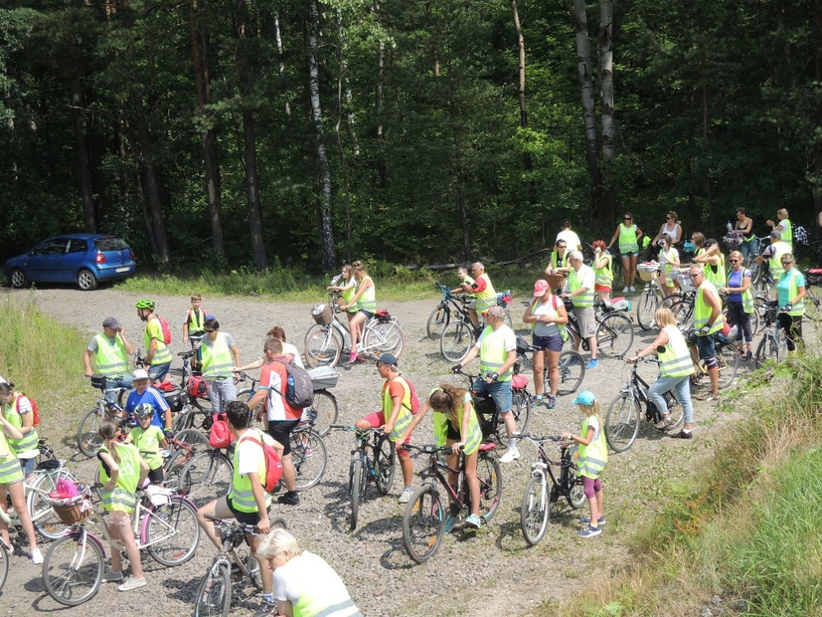
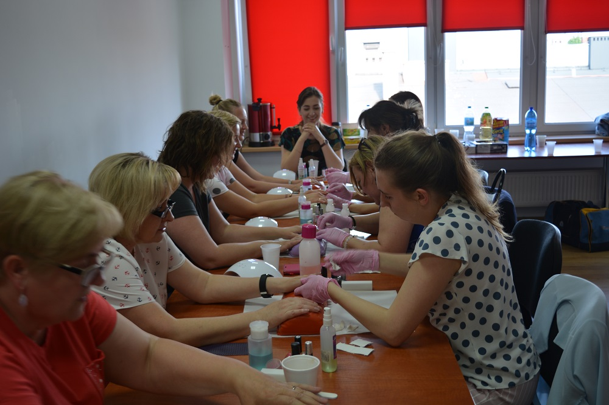
„Europejski Fundusz Rolny na rzecz Rozwoju Obszarów Wiejskich: Europa Inwestująca w obszary wiejskie”
Instytucja Zarządzająca Programem Rozwoju Obszarów Wiejskich na lata 2014-2020 – Minister Rolnictwa i Rozwoju Wsi. Materiał opracowany przez Wydział Terenów Wiejskich ……..
Operacja współfinansowana ze środków Unii Europejskiej w ramach Schematu II Pomocy Technicznej „Krajowa Sieć Obszarów Wiejskich”
Programu Rozwoju Obszarów Wiejskich na lata 2014-2020

Slide 33
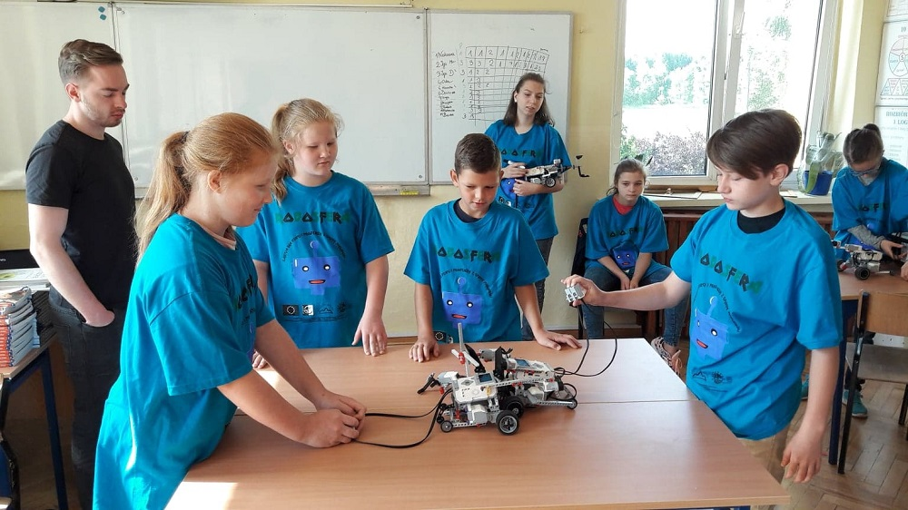
„Europejski Fundusz Rolny na rzecz Rozwoju Obszarów Wiejskich: Europa Inwestująca w obszary wiejskie”
Instytucja Zarządzająca Programem Rozwoju Obszarów Wiejskich na lata 2014-2020 – Minister Rolnictwa i Rozwoju Wsi. Materiał opracowany przez Wydział Terenów Wiejskich ……..
Operacja współfinansowana ze środków Unii Europejskiej w ramach Schematu II Pomocy Technicznej „Krajowa Sieć Obszarów Wiejskich”
Programu Rozwoju Obszarów Wiejskich na lata 2014-2020

Slide 34
LGD „Razem na wyżyny”
Poprawa wizerunku obszaru LGD „Razem na wyżyny ” poprzez rozwój miejsc aktywności ruchowej.
Konkurs ogłoszono na kwotę 250 000 zł i 10 zadań. Wpłynęło 14 wniosków, wybrano 10 na łączną kwotę grantów 247 304,00 zł.
Grantobiorcy: 8 organizacji pozarzdowych, 2 kluby sportowe.
Cel projektu : Wzmocnienie pozytywnego wizerunku obszaru LGD poprzez rozwój miejsc aktywności ruchowej.
Termin realizacji: listopad 2018 – lipiec 2019 r.
Zadania:
W ramach projektu grantowego realizowanych będzie 10 zadań przez 10 różnych podmiotów. Wszystkie zadania są zadaniami inwestycyjnymi. Jeden wnioskodawca utworzy siłownię wewnętrzną, a pozostali wnioskodawcy w ramach zadań zakupią elementy siłowni zewnętrznych, placy zabaw, powstanie boisko do piłki plażowej. Jednocześnie w ramach poszczególnych zadań minimum 4% wartości grantu zostało przeznaczone na aktywizację i integrację mieszkańców. W ramach tych działań odbędą się pikniki, festyny, zajęcia i zawody sportowe promujące nowopowstałe miejsca aktywności ruchowej, jednocześnie zachęcając do korzystania i aktywnego spędzania czasu wolnego.
„Europejski Fundusz Rolny na rzecz Rozwoju Obszarów Wiejskich: Europa Inwestująca w obszary wiejskie”
Instytucja Zarządzająca Programem Rozwoju Obszarów Wiejskich na lata 2014-2020 – Minister Rolnictwa i Rozwoju Wsi. Materiał opracowany przez Wydział Terenów Wiejskich ……..
Operacja współfinansowana ze środków Unii Europejskiej w ramach Schematu II Pomocy Technicznej „Krajowa Sieć Obszarów Wiejskich”
Programu Rozwoju Obszarów Wiejskich na lata 2014-2020

Slide 35
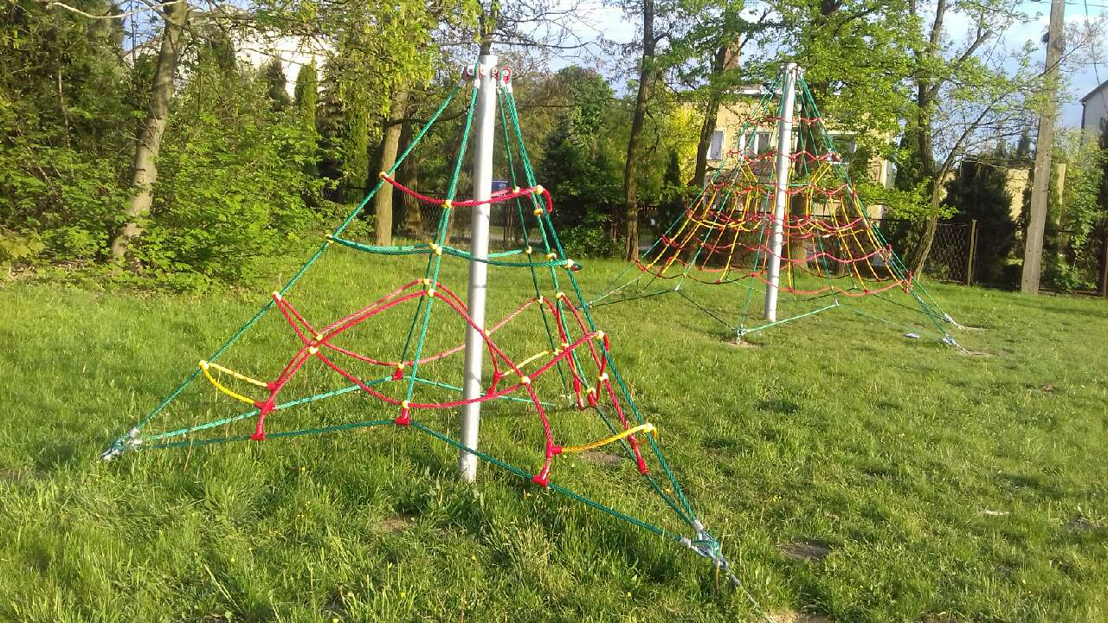
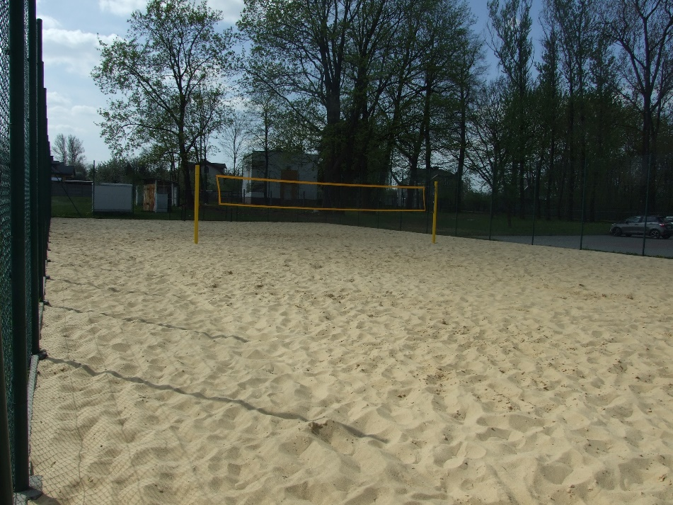
„Europejski Fundusz Rolny na rzecz Rozwoju Obszarów Wiejskich: Europa Inwestująca w obszary wiejskie”
Instytucja Zarządzająca Programem Rozwoju Obszarów Wiejskich na lata 2014-2020 – Minister Rolnictwa i Rozwoju Wsi. Materiał opracowany przez Wydział Terenów Wiejskich ……..
Operacja współfinansowana ze środków Unii Europejskiej w ramach Schematu II Pomocy Technicznej „Krajowa Sieć Obszarów Wiejskich”
Programu Rozwoju Obszarów Wiejskich na lata 2014-2020

Slide 36
LGD „Perła Jury”
Wydarzenia promocyjno- informacyjne, w tym aktywizujące i integrujące mieszkańców i turystów
Konkurs ogłoszony na kwotę 57 950,00 zł- 7 wskaźników, rozliczony na kwotę 55 394,24- 7 wskaźników
Grantobiorcy: 1 JSFP, 6 organizacje pozarządowe
Cel operacji: Promowanie obszaru objętego LSR ( m. in. produktów i usług lokalnych) poprzez organizację wydarzeń promocyjno-informacyjnych, w tym aktywizujących i integrujących mieszkańców i turystów.
W wydarzeniach wzięło udział ok. 2750 osób. Skierowany był on do mieszkańców ( ze szczególnym uwzględnieniem osób z grup defaworyzowanych) oraz turystów odwiedzających obszar LGD.
Termin realizacji zadań: lipiec- wrzesień 2018
Zadania:
1. Turniej sołectw Gminy Żarnowiec 2. Organizacja wydarzenia promocyjno- informacyjnego poprzez integrację mieszkańców LGD odbywający się na terenie Gminy Irządze. 3. Spotkajmy się w Baśniogrodzie- wydarzenie dla dzieci i młodzieży z terenu LGD „Perła Jury”. 4. Promocja lokalnych produktów z terenu Gminy Szczekociny- impreza integracyjna dla mieszkańców i turystów 5. Impreza informacyjno- promocyjna- Festiwal zalewajki. 6. Wydarzenie promujące Jurę Krakowsko- Częstochowską oraz obszar LGD „Perła Jury” pn. „Jurajskie Regionalia 2018” 7. Wydarzenie informacyjno- promocyjne dla Kół Gospodyń Wiejskich jak również organizacji pozarządowych, w tym senioralnych z terenu LGD „Perła Jury” pn. Festiwal smaków.
„Europejski Fundusz Rolny na rzecz Rozwoju Obszarów Wiejskich: Europa Inwestująca w obszary wiejskie”
Instytucja Zarządzająca Programem Rozwoju Obszarów Wiejskich na lata 2014-2020 – Minister Rolnictwa i Rozwoju Wsi. Materiał opracowany przez Wydział Terenów Wiejskich ……..
Operacja współfinansowana ze środków Unii Europejskiej w ramach Schematu II Pomocy Technicznej „Krajowa Sieć Obszarów Wiejskich”
Programu Rozwoju Obszarów Wiejskich na lata 2014-2020

Slide 37
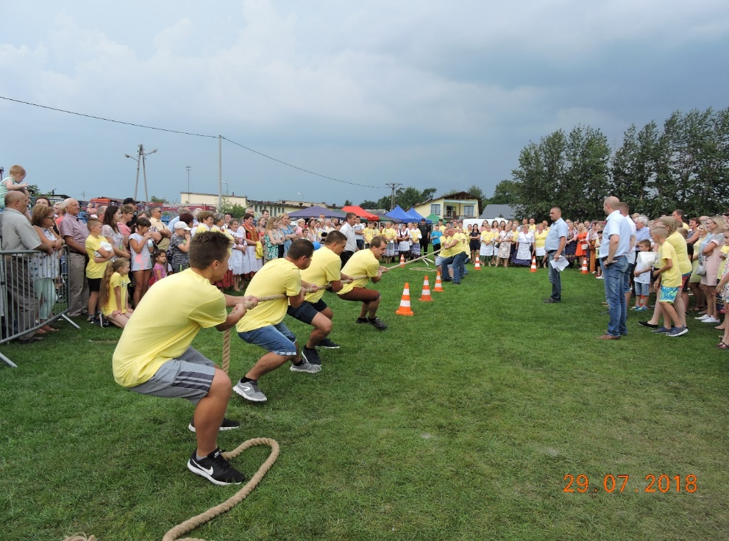
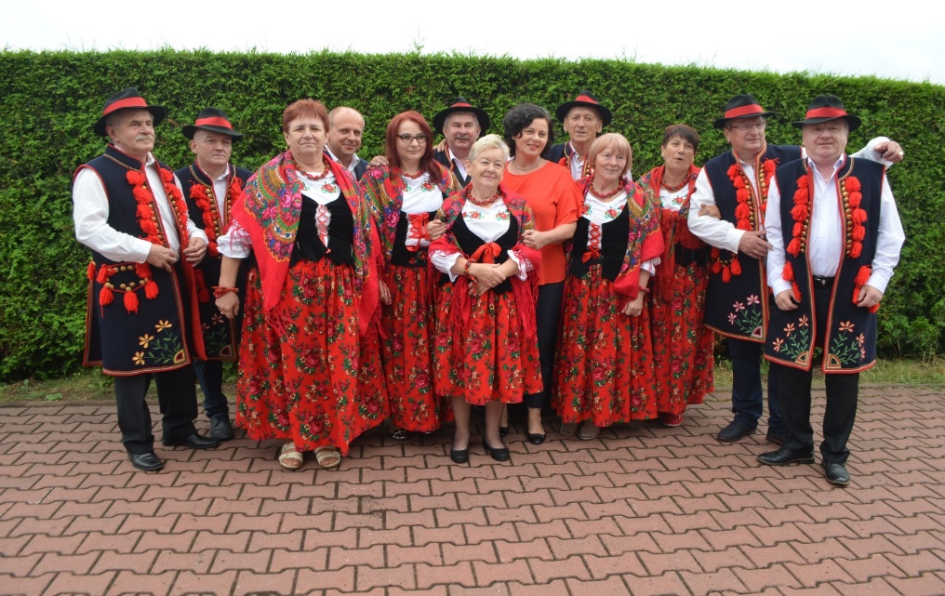
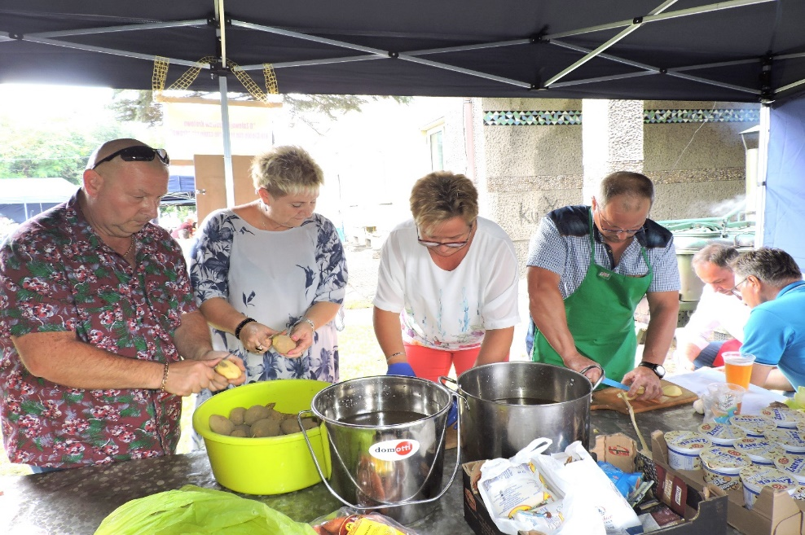
„Europejski Fundusz Rolny na rzecz Rozwoju Obszarów Wiejskich: Europa Inwestująca w obszary wiejskie”
Instytucja Zarządzająca Programem Rozwoju Obszarów Wiejskich na lata 2014-2020 – Minister Rolnictwa i Rozwoju Wsi. Materiał opracowany przez Wydział Terenów Wiejskich ……..
Operacja współfinansowana ze środków Unii Europejskiej w ramach Schematu II Pomocy Technicznej „Krajowa Sieć Obszarów Wiejskich”
Programu Rozwoju Obszarów Wiejskich na lata 2014-2020

Slide 38
„Europejski Fundusz Rolny na rzecz Rozwoju Obszarów Wiejskich: Europa Inwestująca w obszary wiejskie”
Instytucja Zarządzająca Programem Rozwoju Obszarów Wiejskich na lata 2014-2020 – Minister Rolnictwa i Rozwoju Wsi. Materiał opracowany przez Wydział Terenów Wiejskich ……..
Operacja współfinansowana ze środków Unii Europejskiej w ramach Schematu II Pomocy Technicznej „Krajowa Sieć Obszarów Wiejskich”
Programu Rozwoju Obszarów Wiejskich na lata 2014-2020
Problemy w realizacji projektów grantowych
Mała liczba Grantobiorców (przyczyna: skomplikowane procedury, konieczność zabezpieczenia finansów, ograniczenie udziału jsfp w całym projekcie; zagrożenie: konieczność kilkukrotnego ogłaszania konkursów)
Zbyt długi okres trwałości projektu grantowego - prawie 7 lat zważywszy iż są to działania niekomercyjne (w szczególności w stosunku do działań w zakresie rozwoju przedsiębiorczości, gdzie okres trwałości to 2 i 3 lata)
Skomplikowane procedury:
Trudność w zaplanowaniu i przewidywaniu wszystkich przypadków, zdarzeń, problemów na etapie pisania procedur, dotyczących przyznawania środków, kontroli, rozliczania
Rozbudowane procedury oceny i wyboru, w tym umowy o przyznanie pomocy, wniosku o rozliczenie grantu (średnio procedura wraz z załącznikami 100 stron)

Slide 39
„Europejski Fundusz Rolny na rzecz Rozwoju Obszarów Wiejskich: Europa Inwestująca w obszary wiejskie”
Instytucja Zarządzająca Programem Rozwoju Obszarów Wiejskich na lata 2014-2020 – Minister Rolnictwa i Rozwoju Wsi. Materiał opracowany przez Wydział Terenów Wiejskich ……..
Operacja współfinansowana ze środków Unii Europejskiej w ramach Schematu II Pomocy Technicznej „Krajowa Sieć Obszarów Wiejskich”
Programu Rozwoju Obszarów Wiejskich na lata 2014-2020
Problemy w realizacji projektów grantowych
Środki finansowe:
Konieczność zabezpieczenia przez LGD środków na wypłatę grantów
Konieczność zabezpieczenia środków na realizację zadania przez Grantobiorcę (zagrożenie: rezygnacja Grantobiorców z realizacji zadań)
Zagrożenie niezrealizowania projektu grantowego pod kątem wykonania wskaźników (85%) czyli zależność LGD od każdego z wnioskodawców (podwójne ryzyko dla LGD - brak refundacji z UM i utrata płynności finansowej oraz obniżenie wartości LSR za jej niewykonanie)
Różne rozumienie „konieczności” poniesienia kosztu na poziomie LGD i UM - niebezpieczeństwo niezatwierdzenia kosztu przez UM, które na etapie oceny Rady został zatwierdzony
Brak rozwiązań ułatwiających badanie racjonalności kosztów (np. tabeli z określeniem minimalnych i maksymalnych kwot na dany wydatek, kosztów pośrednich tj. obsługa księgowa, zakup katy do telefonu, zakup materiałów biurowych, opłaty bankowe, pocztowe)

Slide 40
„Europejski Fundusz Rolny na rzecz Rozwoju Obszarów Wiejskich: Europa Inwestująca w obszary wiejskie”
Instytucja Zarządzająca Programem Rozwoju Obszarów Wiejskich na lata 2014-2020 – Minister Rolnictwa i Rozwoju Wsi. Materiał opracowany przez Wydział Terenów Wiejskich ……..
Operacja współfinansowana ze środków Unii Europejskiej w ramach Schematu II Pomocy Technicznej „Krajowa Sieć Obszarów Wiejskich”
Programu Rozwoju Obszarów Wiejskich na lata 2014-2020
Propozycje zmian usprawniających realizację projektów grantowych:
Skrócenie czasu przyznania pomocy i rozliczania projektów grantowych
Uproszenie sposobów badania racjonalności kosztów dla Grantobiorców np. ustalenie maksymalnego pułapu kosztów, dla których nie wykonuje się rozeznania cenowego lub ustalenie na poziomie LGD tabeli średnich cen rynkowych adekwatnych do zakresu danego projektu grantowego
Wprowadzenie kosztów pośrednich np. 10% przyznanego grantu, bez konieczności ich uzasadniania
Skrócenie okresu trwałości projektu grantowego

Slide 41
Dziękuję za uwagę
Chcesz zostać Partnerem KSOW? – zarejestruj się na stronie ksow.pl
„Europejski Fundusz Rolny na rzecz Rozwoju Obszarów Wiejskich: Europa Inwestująca w obszary wiejskie”
Instytucja Zarządzająca Programem Rozwoju Obszarów Wiejskich na lata 2014-2020 – Minister Rolnictwa i Rozwoju Wsi. Materiał opracowany przez ………..
Operacja współfinansowana ze środków Unii Europejskiej w ramach Schematu II Pomocy Technicznej „Krajowa Sieć Obszarów Wiejskich”
Programu Rozwoju Obszarów Wiejskich na lata 2014-2020

